Slide 1
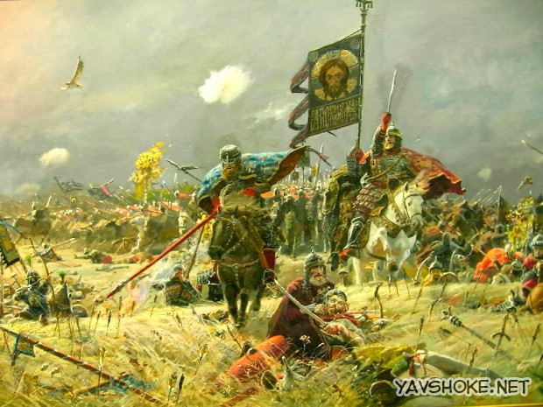
Стрелы падали дождем, копья ломались, как солома, молниями сверкали на солнце мечи. Враги начали теснить русских ратников. И тогда внезапно из леса вылетела и ударила по врагу русская конница, находившаяся в засаде. Растерялся неприятель и вскоре обратился в бегство. Мамай стоял на высоком холме и в смятении наблюдал разгром своих полчищ.

